Slide 1


Slide 2
Tworzenie diagramów ordynacyjnych przy użyciu pakietu ggplot2

Slide 3
#Z tego zakresu nie będzie zadań do wykonania
#W zamian, nawiązując do trade-off theory, techniki te wypróbujemy na Waszych zbiorach danych

Slide 4
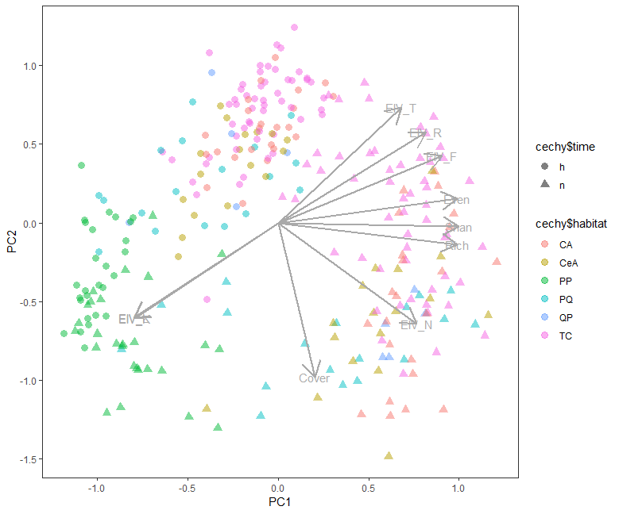
Wykres PCA z pasywnie nałożonymi
zmiennymi środowiskowymi

Slide 5
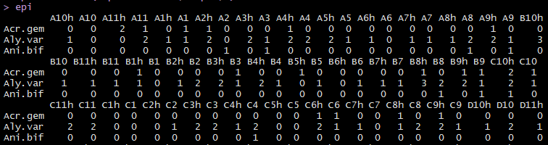
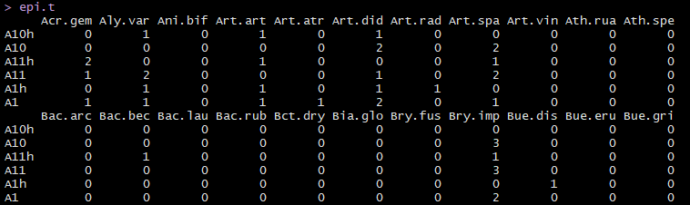
#Wczytanie danych
epi<-read.csv('epi.cast.csv', sep=';')
#Transpozycja kolumn z wierszami
epi.t<-t(epi)

Slide 6
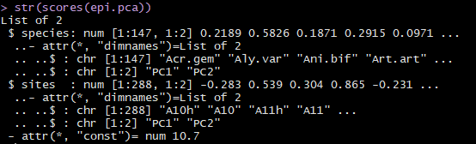
#Przeprowadzenie analizy PCA
epi.pca<-rda(epi.t)
#Ekstrakcja współrzędnych dla pierwszej i drugiej osi ordynacyjnej
scores(epi.pca) #jest listą złożoną z następujących poziomów:

Slide 7
#Ekstrakcja współrzędnych dla PCA (przy CA tak samo):
scores(epi.ca)$sites[,1] #wzdłuż pierwszej osi PC1
scores(epi.ca)$sites[,2] #wzdłuż drugiej osi PC2
scores(epi.ca)$species [,1]
scores(epi.ca)$species [,2]
#Ekstrakcja współrzędnych dla DCA:
scores(epi.dca)[,1] #site scores dla pierwszej osi ordynacyjnej
scores(epi.dca)[,2] #site scores dla drugiej osi ordynacyjnej
summ<-summary(epi.dca)
summ$spec.scores # species scores dla pierwszych 4 osi ordynacyjnych
#Ekstrakcja współrzędnych dla NMDS:
scores(epi.mds) #site scores dla NMDS1 i NMDS2. Brak species scores; można je uzyskać powtarzając analizę na tabeli, gdzie w kolumnach będą powierzchnie badawcze, a w wierszach gatunki. Wtedy, używając tej samej funkcji wyekstrahować species scores, by następnie site i species scores zapisać w osobnych obiektach, a potem je skleić wierszami w jeden obiekt, zawierający species i site scores jednocześnie (gotowy do ggplot2)

Slide 8
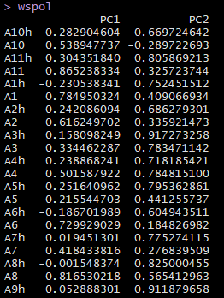
#Nas interesują sites, czyli współrzędne powierzchni badawczych
wspol<-scores(epi.pca)$sites

Slide 9
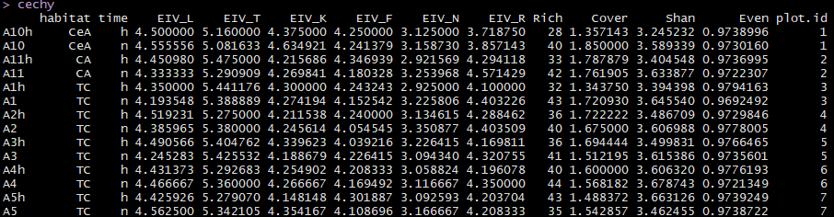
#Wczytanie danych ze zmiennymi środowiskowymi
cechy<-read.table("cechy.csv", sep=";")

Slide 10
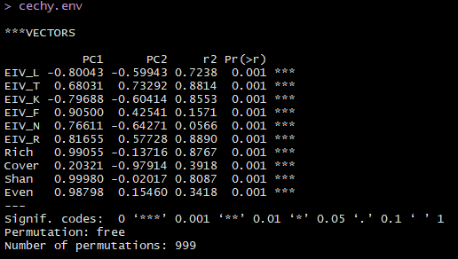
#Stworzenie obiektu typu envfit
cechy.env<-envfit(epi.pca, cechy[-c(1,2,13)]) #wyrzucamy kolumny z faktorami

Slide 11
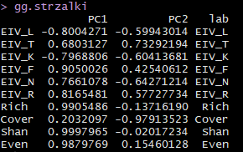
#Ekstrakcja współrzędnych zmiennych pasywnych (wektorów zmiennych)
gg.strzalki<-data.frame(PC1=cechy.env$vectors$arrows[,1],
PC2=cechy.env$vectors$arrows[,2],
lab=rownames(cechy.env$vectors$arrows))

Slide 12
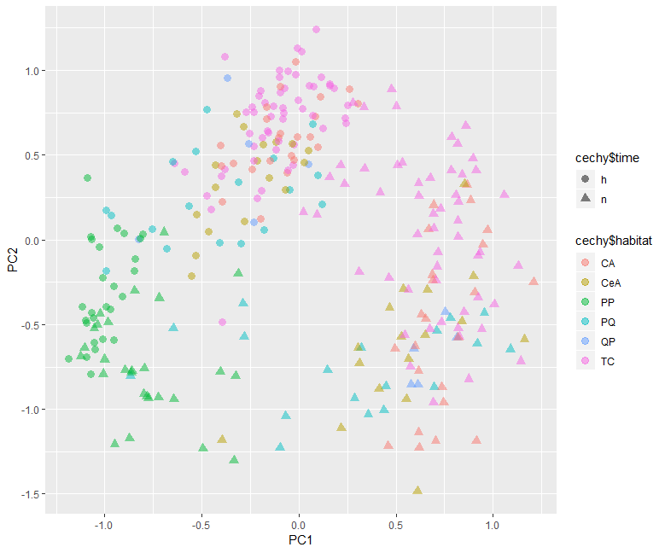
#Tworzenie wykresu w ggplot2
ggplot(as.data.frame(wspol))+geom_point(aes(x=PC1, y=PC2, col=cechy$habitat, shape=cechy$time),alpha=0.5,size=3)

Slide 13
#Dodanie pasywnych wektorów zmiennych środowiskowych
ggplot(as.data.frame(wspol))+geom_point(aes(x=PC1, y=PC2, col=cechy$habitat, shape=cechy$time),alpha=0.5,size=3)+
geom_segment(data=gg.strzalki,
aes(x=0, xend=PC1, y=0, yend=PC2),
arrow = arrow(length = unit(0.6,'cm')),
color='darkgrey', size=.8)

Slide 14
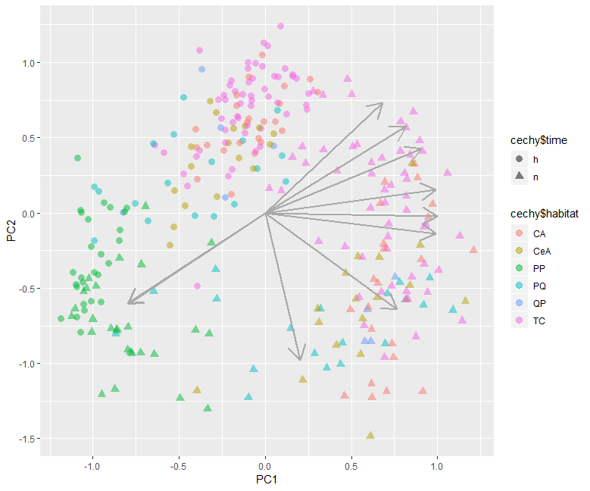

Slide 15
#Dodanie podpisów wektorów, usuwanie tła i siatki
ggplot(as.data.frame(wspol))+geom_point(aes(x=PC1, y=PC2, col=cechy$habitat, shape=cechy$time),alpha=0.5,size=3)+
geom_segment(data=gg.strzalki,
aes(x=0, xend=PC1, y=0, yend=PC2),
arrow = arrow(length = unit(0.6,'cm')),
color='darkgrey', size=.8)+
geom_text(data=gg.strzalki, aes(x=PC1,y=PC2, label=lab), color="darkgrey")+
theme_bw()+
theme(panel.grid = element_blank())

Slide 17
Wykres PCA dla
tylko jednego zbiorowiska leśnego
(np. Pino-Quercetum P-Q)
z punktami połączonymi
za pomocą linii

Slide 18
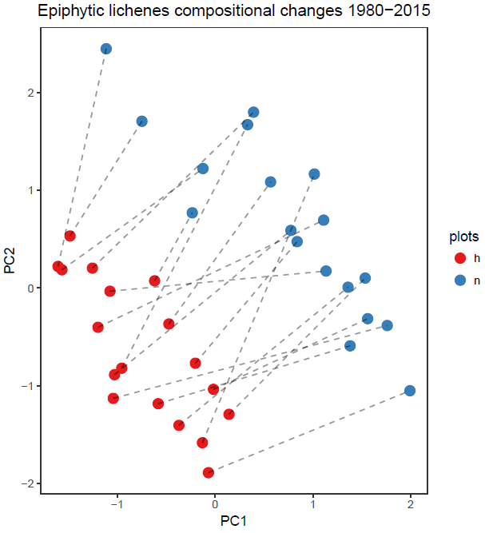

Slide 19
#Przeprowadzenie PCA na danych wyekstrahowanych z obiektu początkowego epi.t, reprezentujących zbiorowisko P-Q
pca.PQ<-rda(epi.t[which(cechy.env$habitat=='PQ'),])
#Ekstrakcja współrzędnych dla pierwszej i drugiej osi ordynacyjnej
PQ.scores<-as.data.frame(scores(pca.PQ)$sites)#as.data.frame,
bo R widzi współrzędne, jako faktory

Slide 20
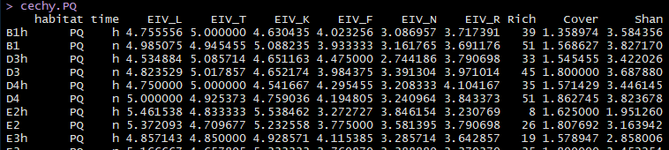
#Ekstrakcja danych środowiskowych reprezentujących zbiorowisko P-Q
cechy.PQ<-subset(cechy, habitat=='PQ')
#My potrzebujemy tylko zmiennej time aby móc pokolorować punkty w zależności od czasu badań: h= próby historyczne n=próby nowe

Slide 21
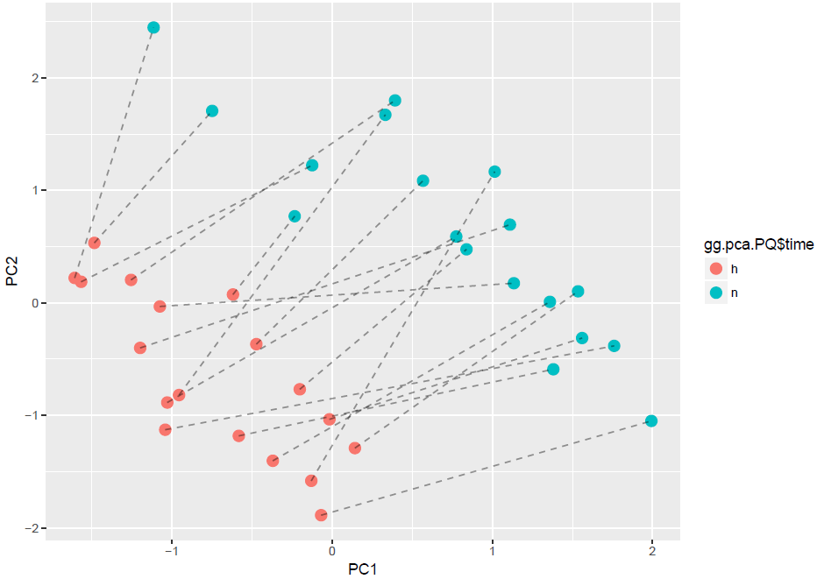
#Tworzenie wykresu w ggplot2
ggplot(PQ.scores, aes(x=PC1, y=PC2))+
geom_point(aes(col=cechy.PQ$time), size=3.5)+
geom_line(aes(group=cechy.PQ$plot.id), alpha=0.4, linetype='dashed')

Slide 22
#Modyfikacja legendy i tła
ggplot(PQ.scores, aes(x=PC1, y=PC2))+
geom_point(aes(col=cechy.PQ$time), size=3.5)+
geom_line(aes(group=cechy.PQ$plot.id), alpha=0.4, linetype='dashed')+
theme_bw()+
coord_equal()+scale_color_brewer(palette = 'Set1')+
theme(panel.grid = element_blank())+
theme(legend.position = "right")+
theme(panel.grid = element_blank())+
guides(color=guide_legend("plots"))+
ggtitle("Epiphytic lichenes compositional changes 1980-2015")+theme(plot.title = element_text(hjust = 0.5))

Slide 24
Wykres PCA z punktami połączonymi
za pomocą elips
ggplot(PQ.scores, aes(x=PC1, y=PC2))+
geom_point(aes(col=cechy.PQ$time), size=3.5)+
stat_ellipse(aes(x=PC1,y=PC2,fill=cechy.PQ$time),
geom="polygon", level=0.95, alpha=0.2)+
theme_bw()+
coord_equal()+scale_color_brewer(palette = 'Set1')+
theme(panel.grid = element_blank())+
theme(legend.position = "right")+
theme(panel.grid = element_blank())+
theme(panel.grid = element_blank())+
guides(color=guide_legend("plots"))+
ggtitle("Epiphytic lichenes compositional changes 1980-2015")+theme(plot.title = element_text(hjust = 0.5))

Slide 25
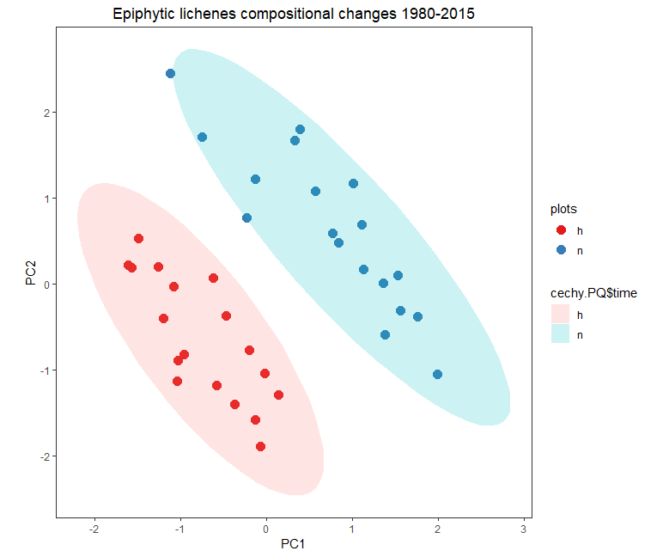

Slide 26
Wykres PCA z bogactwem gatunkowym porostów wyrażonym za pomocą różnego rozmiaru punktów
ggplot(PQ.scores, aes(x=PC1, y=PC2))+
geom_point(aes(col=cechy.PQ$time,
size=cechy.PQ$Rich,
fill=cechy.PQ$Rich),
col="black",
shape=21)+
scale_size_area(max_size=12.5)+
scale_fill_gradient(trans = "reverse")+
theme_bw()+theme(panel.grid = element_blank())+
theme(legend.position="bottom", legend.box = "horizontal")+
ggtitle("Richness of epifity in Puschtscha")
Notes:
Zrobimy to samo co na slajdzie poprzednim, a wielkosc kółka będzie bogactwem gatyunkowm

Slide 27
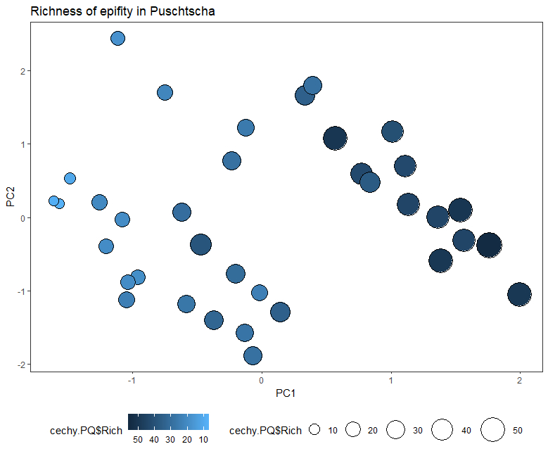

Slide 28
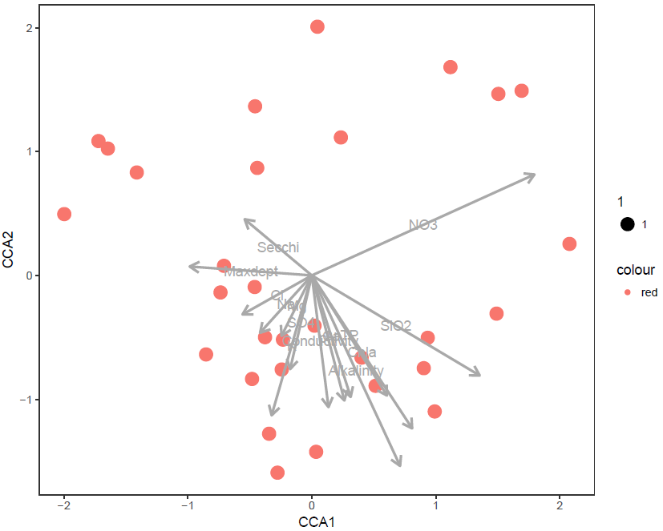
Tworzenie wykresu RDA/CCA z aktywnie dopasowanymi wektorami zmiennych środowiskowych

Slide 29
#Przeprowadzenie RDA/CCA
ponds.cca<-cca(ponds.spp~., data=ponds.env)
#Ekstrakcja współrzędnych dla pierwszej i drugiej osi ordynacyjnej (dla RDA i CCA tak samo)
sites<-as.data.frame(scores(ponds.cca)$sites)
#Ekstrakcja współrzędnych aktywnie nałożonych zmiennych środowiskowych wzdłuż CCA1 i CCA2
szczalki<-data.frame(CCA1=ponds.cca$CCA$biplot[,1],
CCA2=ponds.cca$CCA$biplot[,2])

Slide 30
#Wykres
ggplot(sites)+
geom_point(aes(x=CCA1,y=CCA2, col="red", size=1))+
theme_bw()+theme(panel.grid = element_blank())+
geom_segment(data=szczalki,
aes(x=0, xend=CCA1, y=0, yend=CCA2),
arrow = arrow(length = unit(0.3,'cm')),
color='darkgray', size=.9)+
geom_text(data=as.data.frame(rownames(szczalki)),
aes(x=szczalki$CCA1,y=szczalki$CCA2,
label=rownames(szczalki)),
color="darkgray")

Slide 31
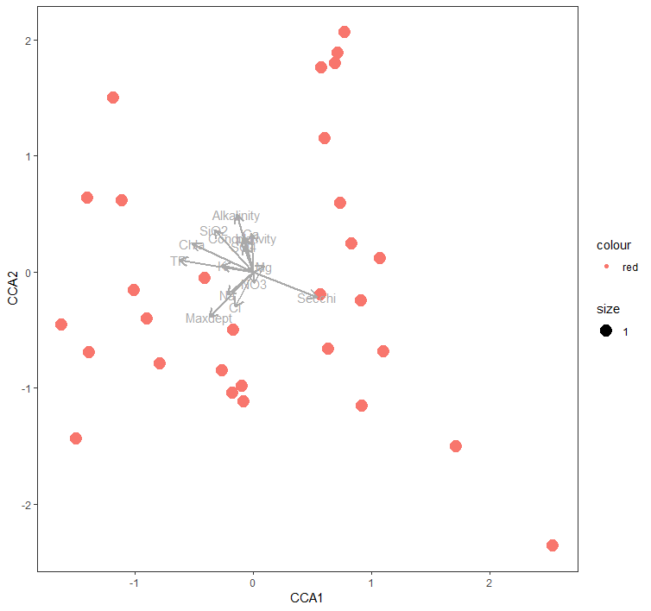

Slide 32
#Wykres nieczytelny?
#Co można zrobić?
#Pomnożyć współrzędne wektorów np. razy 3
ggplot(sites)+
geom_point(aes(x=CCA1,y=CCA2, col="red", size=1))+
theme_bw()+theme(panel.grid = element_blank())+
geom_segment(data=szczalki*3,
aes(x=0, xend=CCA1, y=0, yend=CCA2),
arrow = arrow(length = unit(0.3,'cm')),
color='darkgray', size=.9)+
geom_text(data=as.data.frame(rownames(szczalki)),
aes(x=szczalki$CCA1,y=szczalki$CCA2,
label=rownames(szczalki)),
color="darkgray")

Slide 33
